Slide 1
ТЕСТИРОВАНИЕ
Крешкурс стажеров, июль 2014

Slide 2
Авто-тестирование
Проверять систему по частям
Тесты — программки
Работают автоматически: Red / Green
Независимые
друг от друга;
от среды выполнения
Повторяемые
Быстрые

Slide 3
Test Framework Demo

Slide 4
Анатомия теста
Гуру советуют AAA:
Arrange
Act
Assert
Notes:
Много Assert-ов — плохо. Непонятно, что проверяет тест.

Slide 5
Зачем?
Тест —обратная связь
Тест — страховка при рефакторинге
Чувство уверенности в своем / чужом коде

Slide 6
NUnit
http://nunit.org/index.php?p=docHome&r=2.6.3

Slide 7
Test Driven Development

Slide 8
Не TDD
Design
Implement
Test

Slide 9
TDD
Design
Test
Implement
Test

Slide 10
TDD
Design
Test
Test
Implement

Slide 11
В чем смысл?!?
Выбор следующего теста — акт проектирования
Тест — быстрая обратная связь
Тест — страховка при рефакторинге
«Тесты? Нет, не хватило времени…»
Тест — пример использования, по которому удобно сгенерировать нужный код

Slide 12
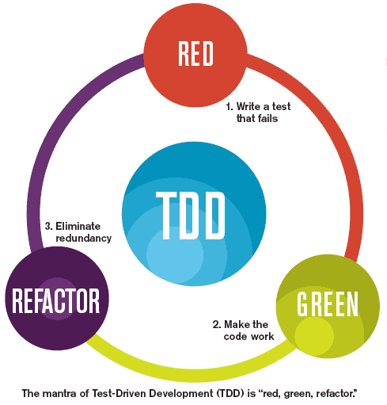

Slide 13
TDD-радикализм
Ни строчки рабочего кода без теста.
Падающий тест — единственная причина, по которой можно приступать к кодированию рабочей системы
Duct-tape programming
Крутые парни не поддерживают радикализм! http://martinfowler.com/articles/is-tdd-dead/

Slide 14
TDD — спорная техника
но большинство возражений ошибочны!

Slide 15
TDD — спорная техника
но пожить немного в режиме TDD
должен каждый.

Slide 16
Абсолютный минимум
Алгоритм → тест
Есть граничные случаи → тест + docs
Формат данных → тест
Изменение формата → тест на совместимость
Внешний API → тест
Изменение API → тест на совместимость
Регулярное выражение → тест
Много данных → нагрузочный тест

Slide 17
Практика

